Slide 1
CHƯƠNG IV: HỖN HỢP –
TÁCH CHẤT RA KHỎI HỖN HỢP
BÀI 16: HỖN HỢP CÁC CHẤT
Mục tiêu:
Trình bày được khái niệm hỗn hợp, chất tinh khiết.
Thực hiện được mọt số thí nghiệm để nhận ra dung môi, dung dịch, chất tan và chất không tan.
Phân biệt được hỗn hợp đồng nhất và không đồng nhất, dung dịch và huyền phù, nhũ tương qua quan sát.
Nêu được các yếu tố ảnh hưởng đến lượng chất rắn hòa tan trong nước. Lấy được ví dụ về sự hòa tan của chất khí.

Slide 2
NỘI DUNG CHÍNH CỦA BÀI
I
II
III
IV
Chất tinh khiết và hỗn hợp
Dung dịch
Huyền phù và nhũ tương
Sự hòa tan các chất

Slide 3


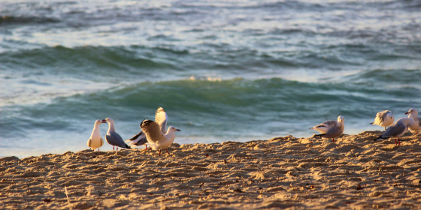
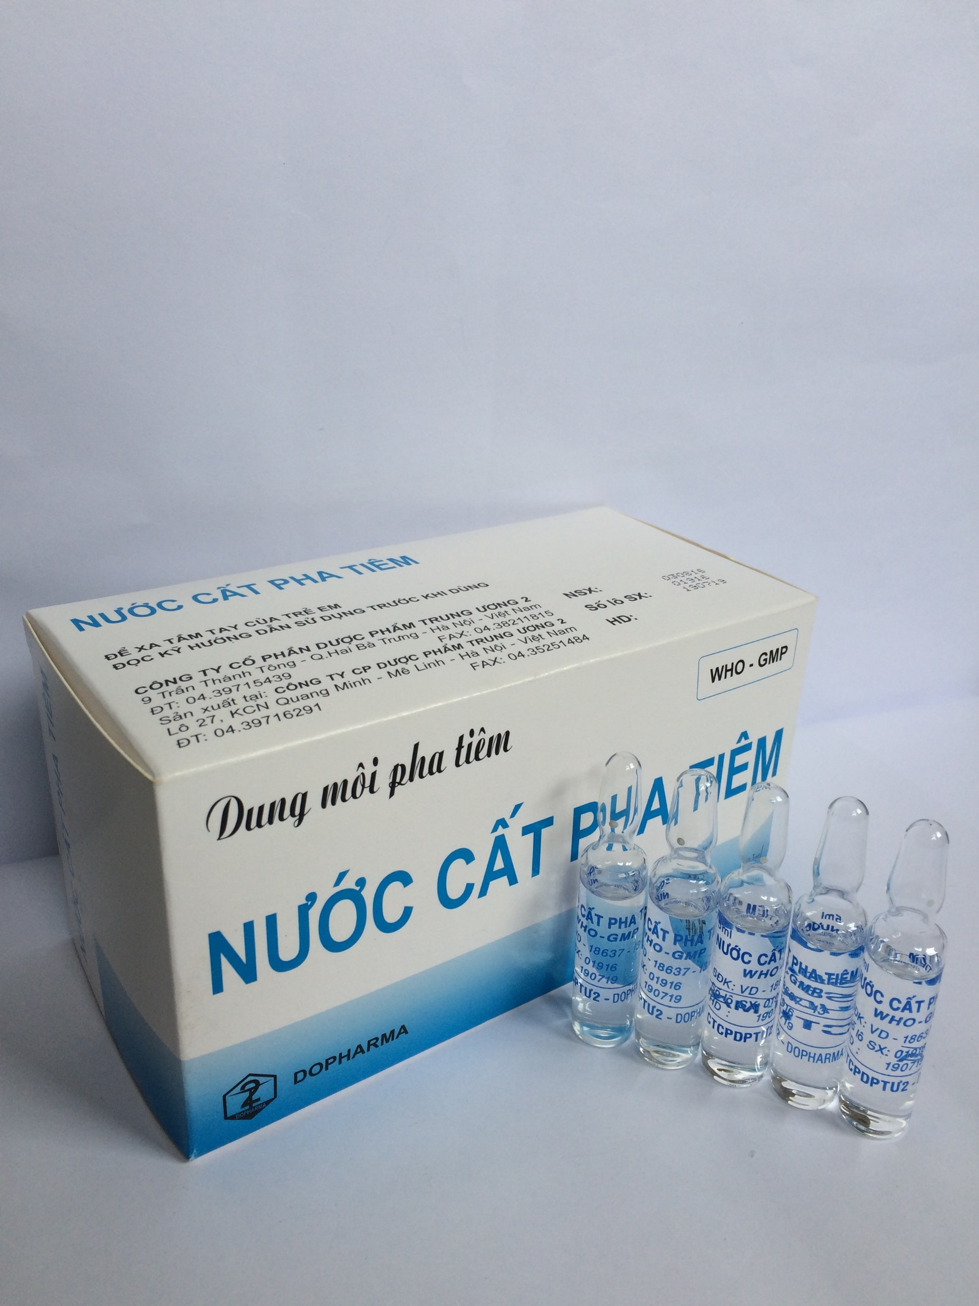
Tại sao nước biển có vị mặn còn nước cất (nước tinh khiết) thì không?

Slide 4
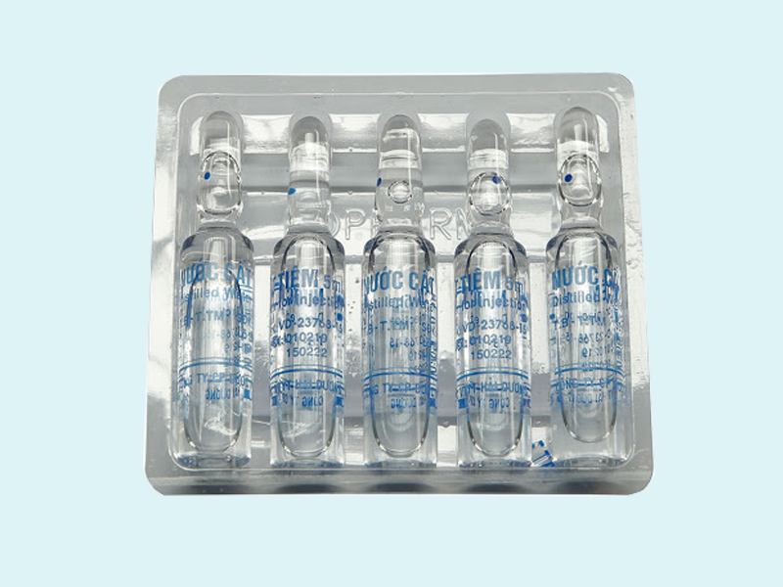

I. CHẤT TINH KHIẾT VÀ HỖN HỢP
? Hãy cho biết thành phần của nước cất và nước biển:
Nước cất
Nước biển
Thành phần:
chỉ có duy nhất một chất là nước
Thành phần: nước, muối, cát, xác động thực vật…

Slide 5

I. CHẤT TINH KHIẾT VÀ HỖN HỢP
 | Chất tinh khiết | Hỗn hợp
Ví dụ | Nước cất | Nước biển
Thành phần
Tính chất
Sắt, bạc, oxy….
Nước cam, sữa…
Chỉ có một chất
Gồm nhiều chất
Hãy kể một số chất tinh khiết và hỗn hợp xung quanh em?
Nước cất là chất tinh khiết, nước biển là hỗn hợp. Vậy theo em, chất tinh khiết và hỗn hợp có thành phần như thế nào?

Slide 6


Em có nhận xét gì khi ta cho thêm muối vào cốc nước muối loãng, thêm nước vào cốc nước cam?
Vậy theo em tính chất của hỗn hợp phụ thuộc vào gì?
Tính chất của hỗn hợp phụ thuộc vào thành phần. Thành phần hỗn hợp thay đổi thì tính chất của hỗn hợp cũng thay đổi.

Slide 7
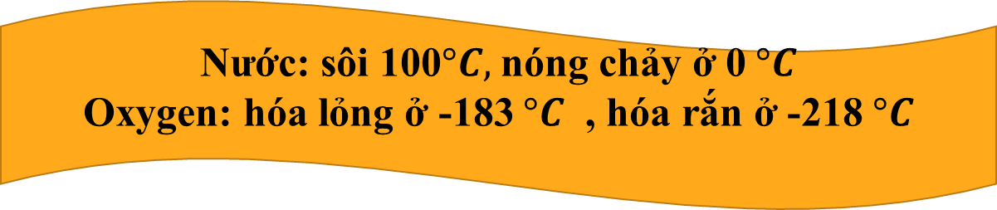
Em biết những tính chất nào của nước cất (nước tinh khiết) và oxygen?
Nước: sôi 100$°C,$nóng chảy ở 0 $°C$
Oxygen: hóa lỏng ở -183 $°C$ , hóa rắn ở -218 $°C$
Chất tinh khiết có những tính chất xác định.

Slide 8
I. CHẤT TINH KHIẾT VÀ HỖN HỢP
 | Chất tinh khiết | Hỗn hợp
Ví dụ | Nước cất | Nước biển
Thành phần
Tính chất | Có tính chất xác định | Thay đổi theo thành phần của hỗn hợp.
Sắt, bạc, oxy….
Nước cam, sữa…
Chỉ có một chất
Gồm nhiều chất

Slide 9

II. DUNG DỊCH:
Nhận xét:
- Đường tan trong nước tạo thành nước đường.
- Nước đường là chất lỏng đồng nhất (không phân biệt được đâu là đường, đâu là nước).
Thí nghiệm: Cho đường vào nước, khuấy đều.
Quan sát và nhận xét?
=> Dung dịch là một hỗn hợp đồng nhất của dung môi và chất tan.
N­ước
Nước đường
Chất tan
Dung môi của đường
Dung dịch

Slide 10
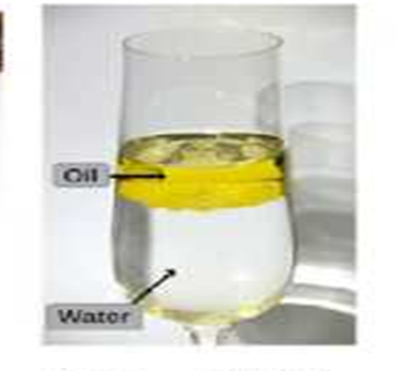
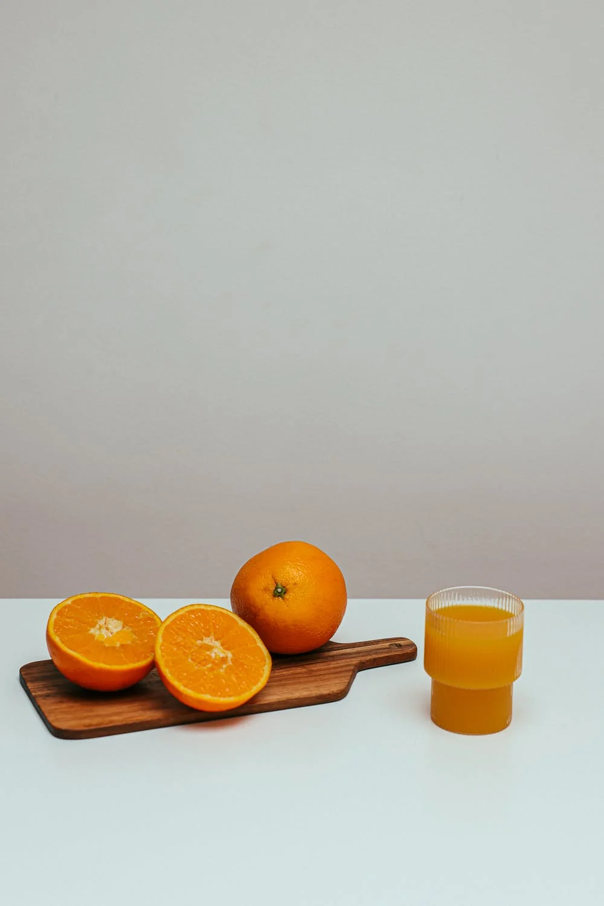
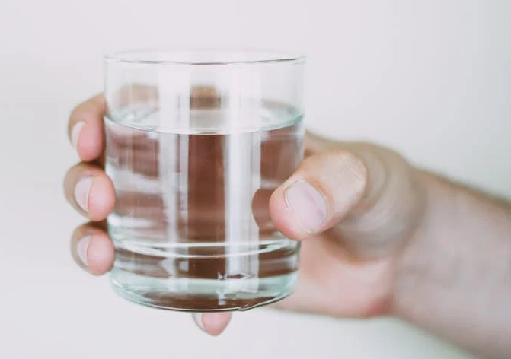
THẢO LUẬN:
Khi hòa tan đường vào nước, đường có bị biến đổi thành chất khác không?
Nước muối, giấm ăn, nước giải khát có gas là các dung dịch. Em hãy chỉ ra dung môi và chất tan trong các trường hợp đó.
Chỉ ra loại nước nào là hỗn hợp đồng nhất? không đồng nhất?
Nước và dầu ăn
Nước cam
Nước đường

Slide 11
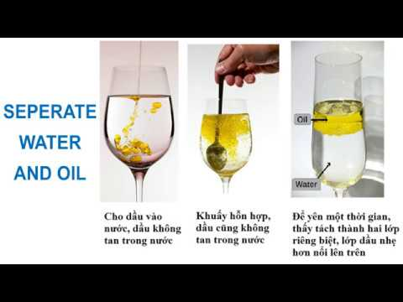
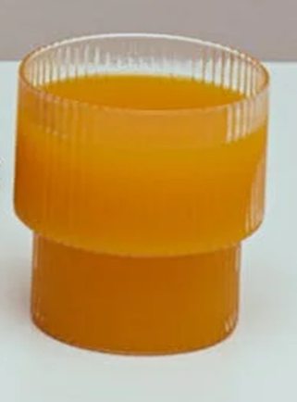
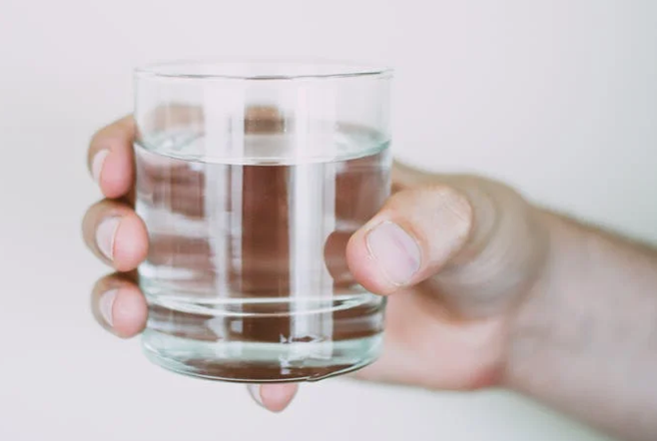
THẢO LUẬN:
1. Khi hòa tan đường vào nước, đường có bị biến đổi thành chất khác không?
Nước không bị biến đổi thành chất khác
2. Nước muối, giấm ăn, nước giải khát có gas là các dung dịch. Em hãy chỉ ra dung môi và chất tan trong các trường hợp đó.
Dung dịch | Nước muối | Dấm ăn | Nước giải khát có gas
Dung môi | Nước | Nước | Nước
Chất tan | Muối | Dấm | Đường, khí CO₂, màu, hương liệu…
3. Chỉ ra loại nước nào là hỗn hợp đồng nhất? không đồng nhất?
Hỗn hợp nước và dầu
không đồng nhất
Nước cam
là hỗn hợp không đồng nhất
Nước đường
là hỗn hợp không đồng nhất

Slide 12
? Liệu tính chất của chất tan trong dung dịch có khác với ban đầu không?
Thí nghiệm thực hiện ở nhà
Pha 3 – 5 thìa muối ăn vào cốc đựng 20 ml nước ấm, khuấy đều. Nếm thử vị dung dịch. Nhỏ vài giọi dung dịch lên thìa inox, hơ trên lửa đến khi nước bay hơi hết. Để nguội, quan sát và nếm thử vị của chất rắn thu được.
Hiện tượng:
+ chất rắn thu được có màu trắng.
+ vị mặn
=> Tính chất của chất tan trong dung dịch không khác với ban đầu.

Slide 13
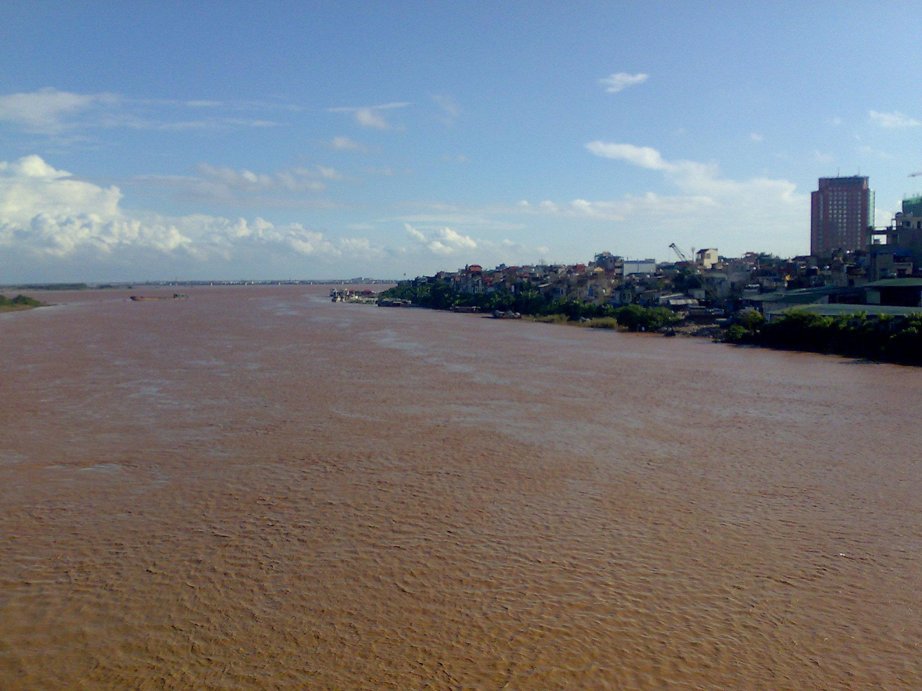
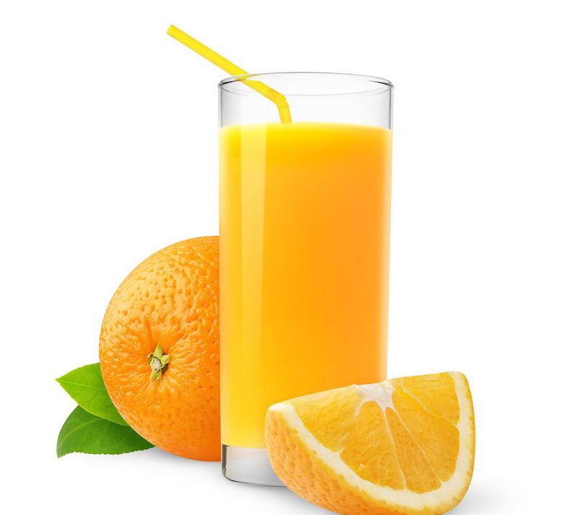
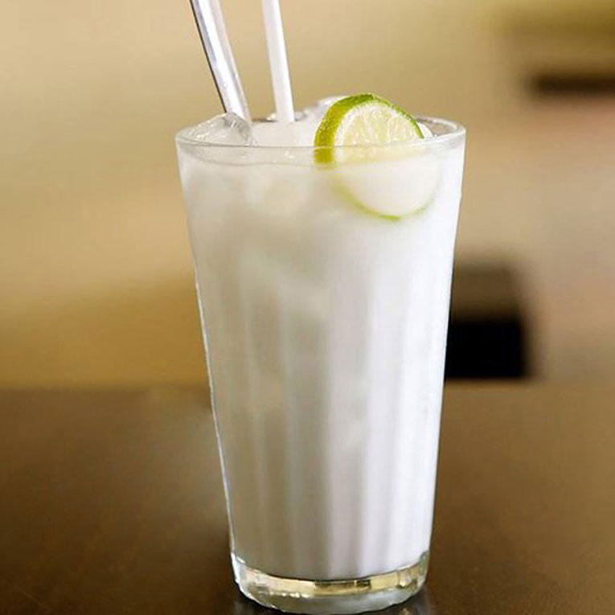
II. HUYỀN PHÙ VÀ NHŨ TƯƠNG:
- Huyền phù gồm các hạt chất rắn lơ lửng trong chất lỏng.
Nước phù sa gồm các hạt sét và hạt keo…
Nước cam có chứa chất xơ, tinh bột, các vitamin…
Nước bột sắn gồm các hạt bột sắn
? Em hãy kể tên một số huyền phù xung quanh em?
Một số huyền phù khác: hỗn hợp cát và nước, nước bột ngũ cốc, nước bột rau củ…

Slide 14
Làm thế nào để phân biệt huyền phù với dung dịch
Thí nghiệm:
Chuẩn bị: 2 cốc nước, đường, bột sắn dây.
Tiến hành: Cho 1 thìa đường vào cốc thứ nhất, cho 1 thìa bột sắn dây vào cốc thứ hai. Khuấy đều 2 cốc. Để yên trong 2 – 3 phút.
? Quan sát và trả lời câu hỏi:
Cốc nào trong suốt? Cốc nào là dung dịch, cốc nào là huyền phù?
Sau 2- 3 phút ở mỗi cốc có sự thay đổi như thế nào?

Slide 15
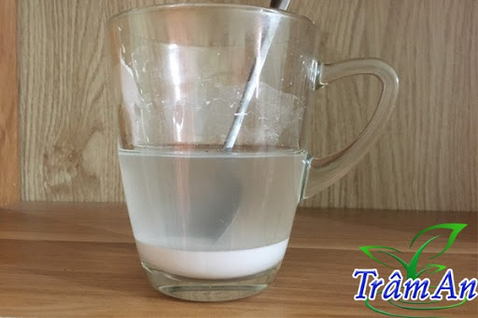
Nước đường sau một thời gian
Nước bột sắn được pha sau 5 phút.
Nhận xét:
Nước đường trong suốt => dung dịch
Nước bột sắn không trong suốt => huyền phù.
2. Sau một thời gian, cốc nước đường vẫn trong suốt đồng nhất, cốc chứa bột sắn dây có sự phân lớp giữa nước và bột sắn.
? Qua thí nghiệm trên theo em làm thế nào để phân biệt huyền phù với dung dịch
Dung dịch: có tính đồng nhất, thường trong suốt.
Huyền phù: không trong suốt, có sự phân lớp sau một thời gian.

Slide 16
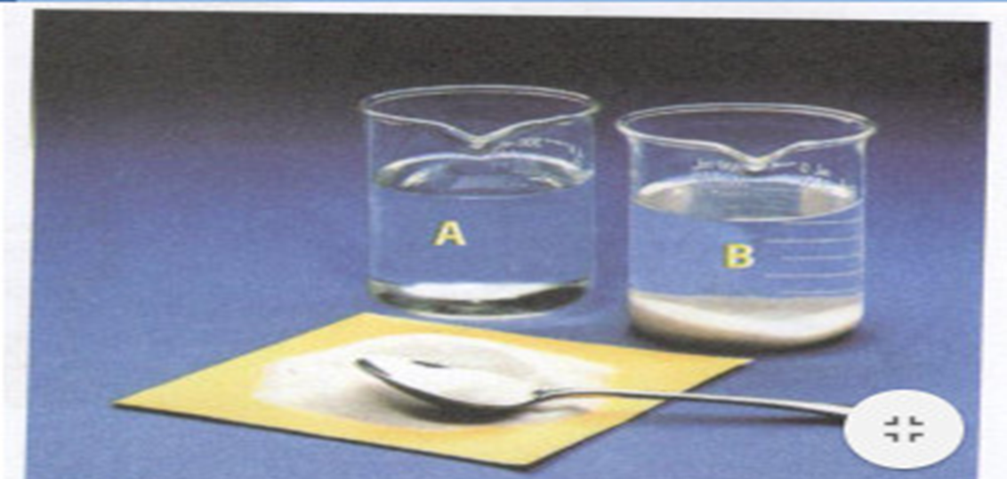
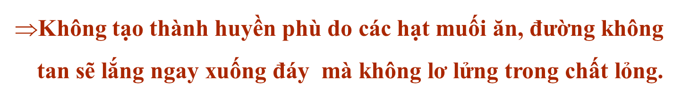
? Khi hòa tan đường vào nước, nếu đường không tan hết bị lắng xuống đáy thì có tạo thành huyền phù không?

Slide 17
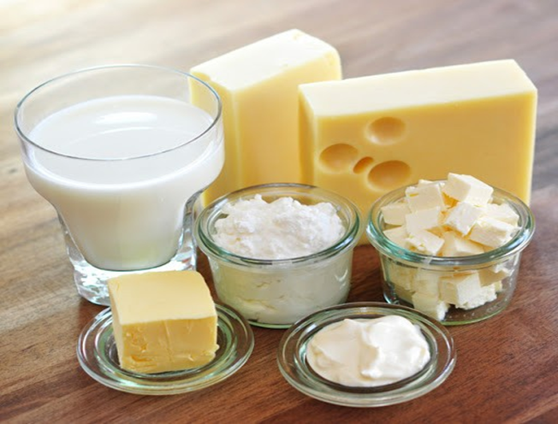
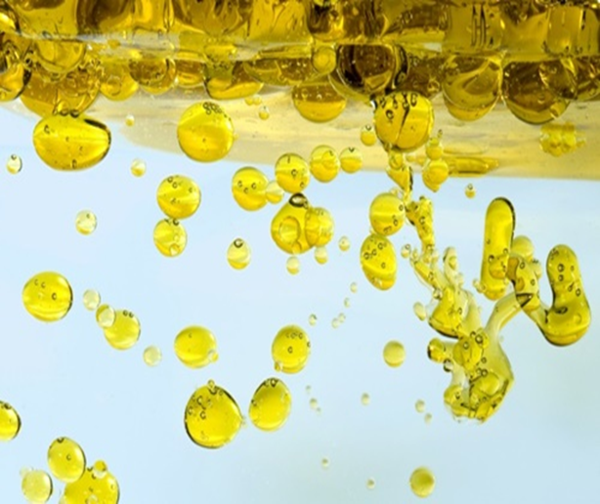
- Nhũ tương gồm các giọt chất lỏng lơ lửng trong một chất lỏng khác.
Sữa gồm các giọt béo phân tán trong nước và các thành phần khác
Hỗn hợp dầu ăn và nước khi được khuấy trộn
? Em hãy kể tên một số nhũ tương xung quanh em?
Một số nhũ tương: nhựa đường, kem, mayonnaise, sữa dưỡng da, nước tẩy trang…

Slide 18
? Các loại nhũ tương như kem, mayonnaise, sữa… để yên trong 1 lúc (5 -10 phút) có bị lắng, phân lớp như nước bột sắn, nước cam không?

Slide 19
TỔNG KẾT
Chất
tinh khiết
Chất rắn và chất lỏng
HỒN HỢP CÁC CHẤT
Huyền phù
Hỗn hợp
không
đồng nhất
Chất lỏng và chất lỏng
Nhũ tương
Hỗn hợp
Hỗn hợp
đồng nhất
Dung dịch

Slide 20
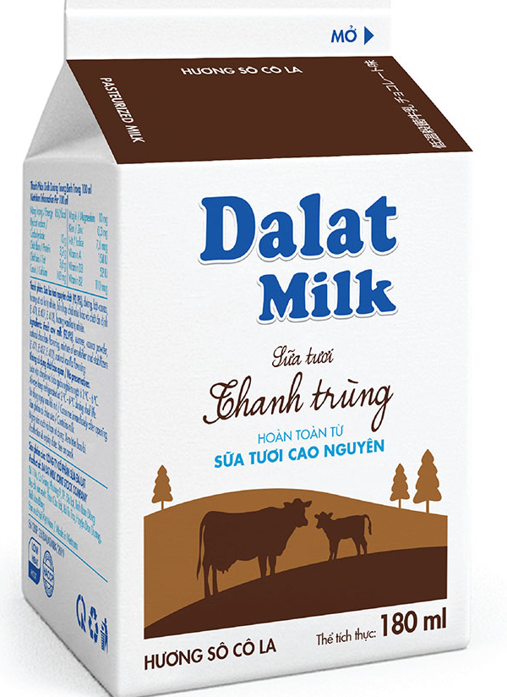
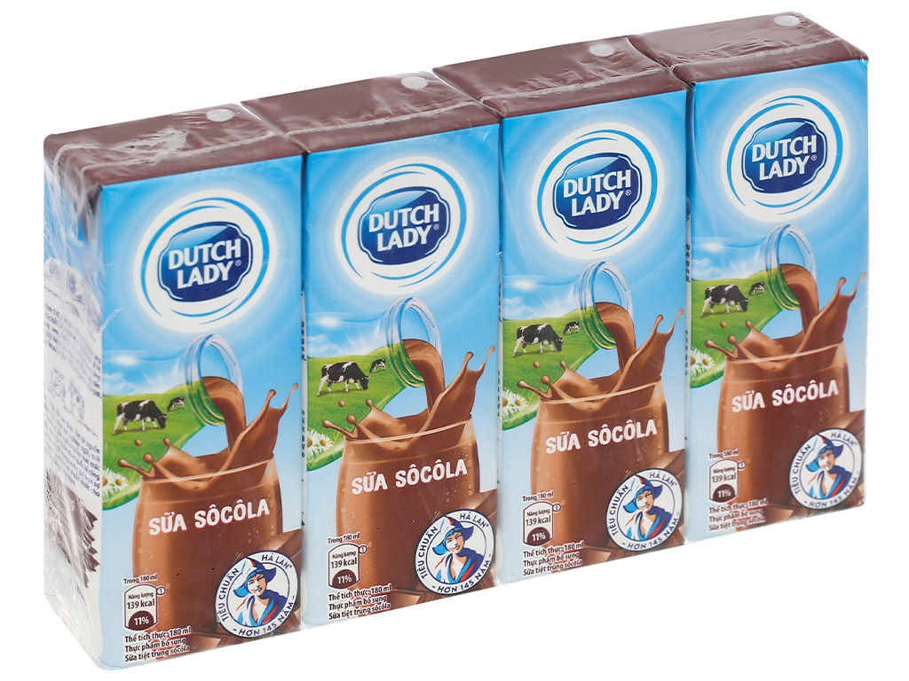
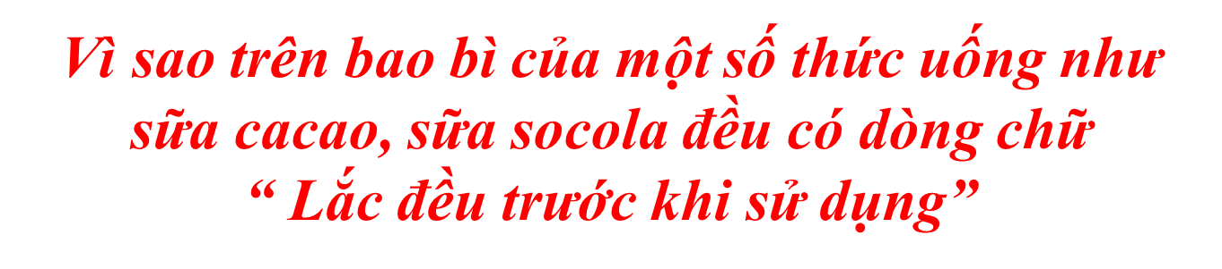

Slide 21






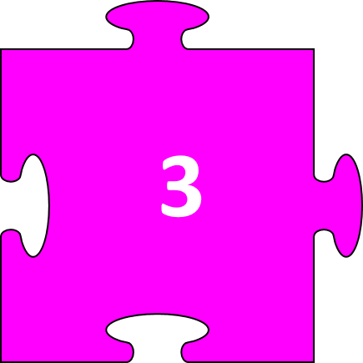









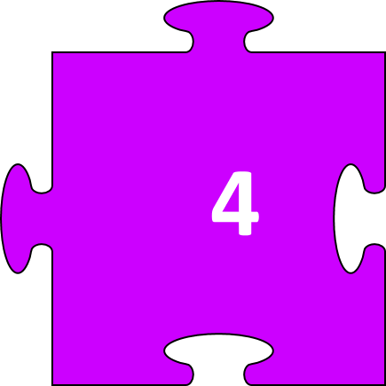





Slide 22

Câu hỏi 1 : Oxy là chất tinh khiết hay hỗn hợp?
Oxy là chất tinh khiết

Slide 23
Câu hỏi 2 : Khi cho 2 ml rượu etylic vào 20 ml nước. Câu nào sau đây là đúng?
Rượu etylic là dung môi.
Nước là dung môi.
Nước hoặc rượu có thể là chất tan hoặc là dung môi.
Cả hai chất nước và rượu etylic vừa là chất tan, vừa là dung môi
Đáp án: B

Slide 24
Câu hỏi 3: Dung dịch là hỗn hợp:
chất rắn trong chất lỏng.
B. chất khí trong chất lỏng.
C. đồng nhất của chất rắn và dung môi.
D. đồng nhất của dung môi và chất tan
Đáp án: D

Slide 25
Câu hỏi 4: Chất nào sau đây là huyền phù?
Nước phù sa. B. Sữa.
C. Kem dưỡng da. D. Mayonnaise
Đáp án: A

Slide 26
Câu hỏi 5: Chất nào sau đây là nhũ tương:
Nước bột sắn. B. Nước cam.
Nước muối sinh lý. D. Kem
Đáp án: D

Slide 27
Câu hỏi 6: Đặc điểm nào sau đây là của nhũ tương?
Trong suốt, đồng nhất.
Không trong suốt, bị phân lớp sau 1 thời gian ngắn.
Không trong suốt, không bị phân lớp.
Trong suốt, bị phân lớp sau 1 thời gian ngắn.
Đáp án: C

Slide 28
NHIỆM VỤ Ở NHÀ

